Slide 1

সকলকে সুস্বাগত

Slide 2
শিক্ষক পরিচিতি
ডিপ্লোমা ইন ইঞ্জিঃ
সকল টেকনোলজি
২য় পর্ব
অজিত কুমার দেবনাথ
চিফ ইন্সট্রাক্টর
(নন-টেক)
বাংলাদেশ সার্ভে ইনস্টিটিউট,কুমিল্লা

Slide 3
আজকের আলোচনা
নির্দিষ্ট যোগজীকরণ
(Definite Integration)
অধ্যায় ১২

Slide 4
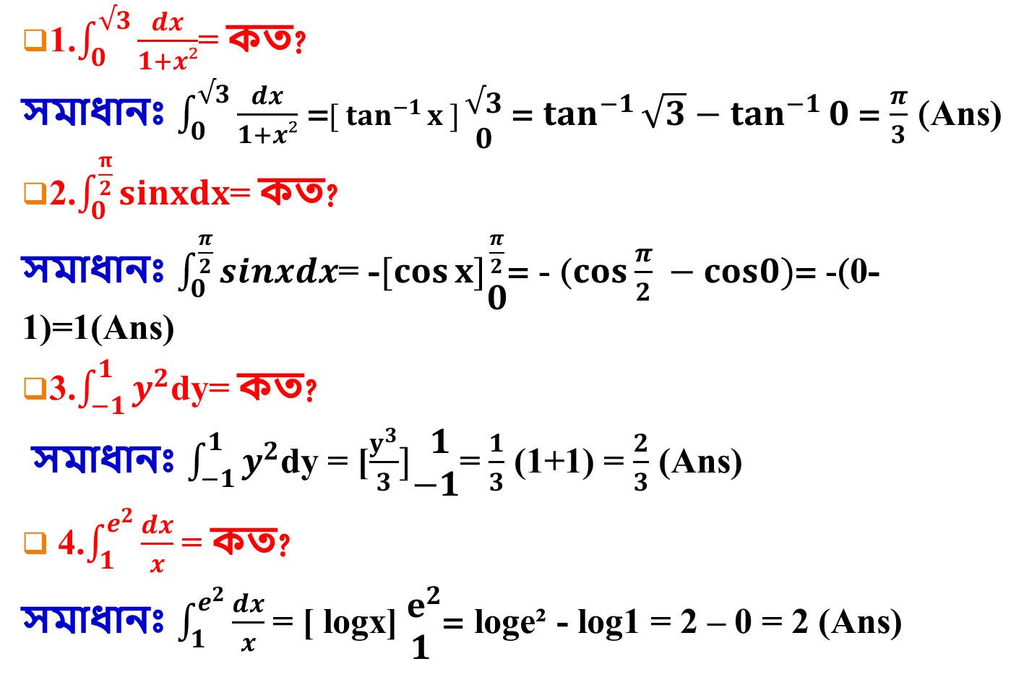
অতি সংক্ষিপ্ত প্রশ্ন ও উত্তর
1.$\int_{0}^{√3}{\frac{dx}{1+x²}}$= কত?
সমাধানঃ $\int_{0}^{√3}{\frac{dx}{1+x²}}$ =${[ tan}^{−1}{x ]}\begin{matrix}√3 \\ 0\end{matrix}$ = $\tan^{−1}{\sqrt{3}−\tan^{−1}{0}}$ = $\frac{π}{3}$ (Ans)
2.$\int_{0}^{\frac{π}{2}}{sinxdx}$= কত?
সমাধানঃ $\int_{0}^{\frac{π}{2}}{sinxdx}$= -$[cos{x]\begin{matrix}\frac{π}{2} \\ 0\end{matrix}}$= - ($\cos{\frac{π}{2}} −cos0)$= -(0-1)=1(Ans)
3.$\int_{−1}^{1}{y^{2}}$dy= কত?
সমাধানঃ $\int_{−1}^{1}{y^{2}}$dy = [$\frac{y^{3}}{3}]\begin{matrix} 1 \\ −1\end{matrix}$= $\frac{1}{3}$ (1+1) = $\frac{2}{3}$ (Ans)
4.$\int_{1}^{e^{2}}{\frac{dx}{x}}$= কত?
সমাধানঃ $\int_{1}^{e^{2}}{\frac{dx}{x}}$= [ logx]$\begin{matrix}{ e}^{2} \\ 1\end{matrix}$= loge² - log1 = 2 – 0 = 2 (Ans)

Slide 5

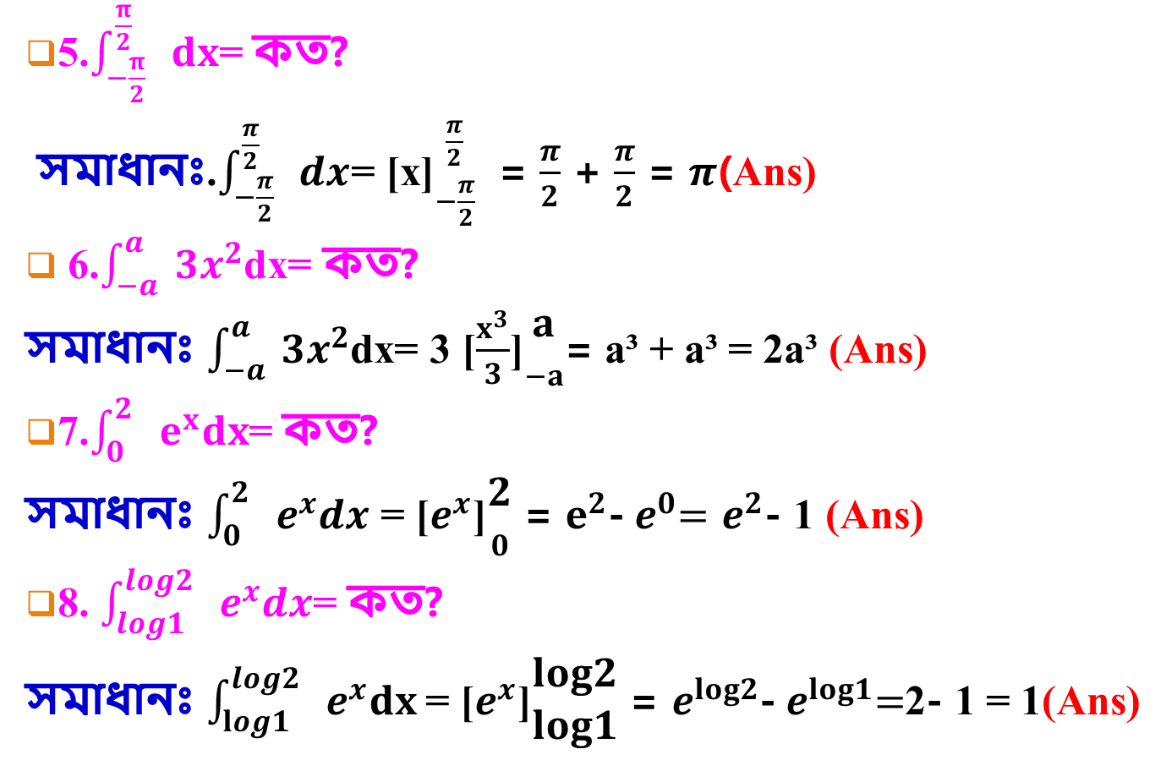
5.$\int_{−\frac{π}{2}}^{\frac{π}{2}}{ dx}$= কত?
সমাধানঃ.$\int_{−\frac{π}{2}}^{\frac{π}{2}}{ dx}$= [x]$\begin{matrix}\frac{π}{2} \\ −\frac{π}{2}\end{matrix}$ = $\frac{π}{2}$ + $\frac{π}{2}$ = $π$(Ans)
6.$\int_{−a}^{a}{{ 3x}^{2}}$dx= কত?
সমাধানঃ $\int_{−a}^{a}{{ 3x}^{2}}$dx= 3 [$\frac{x^{3}}{3}$]$\begin{matrix}a \\ −a\end{matrix}$= a³ + a³ = 2a³ (Ans)
7.$\int_{0}^{2}{ e^{x}dx}$= কত?
সমাধানঃ $\int_{0}^{2}{ e^{x}dx}$ = [$e^{x}$]$\begin{matrix}2 \\ 0\end{matrix}$ = $e^{2}$-${ e}^{0}=e^{2}$- 1 (Ans)
8. $\int_{log1}^{log2}{ e^{x}dx}$= কত?
সমাধানঃ $\int_{log1}^{log2}{ e^{x}dx }$= [$e^{x}$]$\begin{matrix}log2 \\ log1\end{matrix}$ = $e^{log2}$-${ e}^{log1}=$2- 1 = 1(Ans)

Slide 6
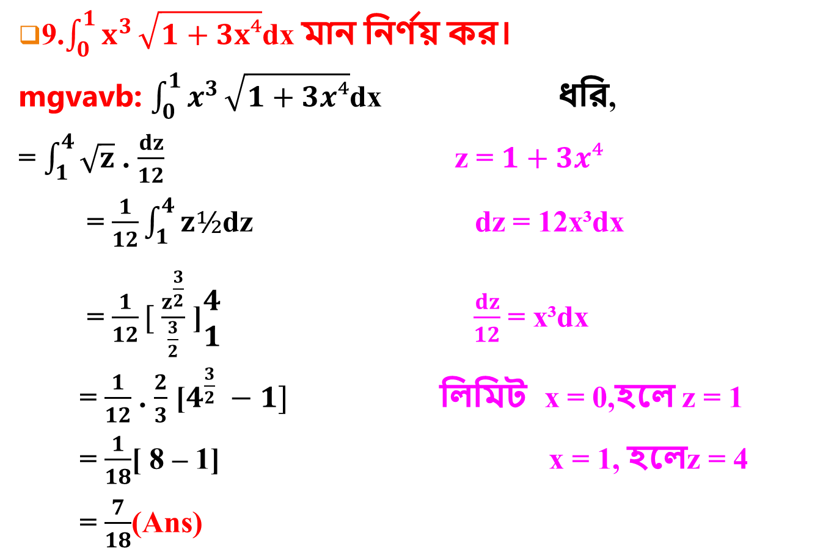
সংক্ষিপ্ত প্রশ্ন ও উত্তর
9.$\int_{0}^{1}{x^{3}}\sqrt{1+3x⁴}$dx মান নির্ণয় কর।
mgvavb: $\int_{0}^{1}{x^{3}}\sqrt{1+3x⁴}$dx ধরি,
= $\int_{1}^{4}{\sqrt{z}}$ . $\frac{dz}{12}$ z = $1+3x⁴$
= $\frac{1}{12}\int_{1}^{4}{z½}$dz dz = 12x³dx
= $\frac{1}{12}[ \frac{z^{\frac{3}{2}}}{\frac{3}{2}}$ ]$\begin{matrix}4 \\ 1\end{matrix} \frac{dz}{12}$ = x³dx
= $\frac{1}{12}$ . $\frac{2}{3}$ [$4^{\frac{3}{2}} −1]$ লিমিট x = 0,হলে z = 1
= $\frac{1}{18}$[ 8 – 1] x = 1, হলেz = 4
= $\frac{7}{18}$(Ans)

Slide 7
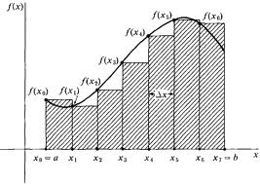
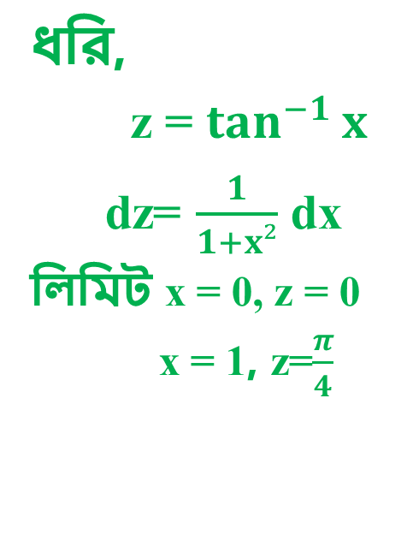
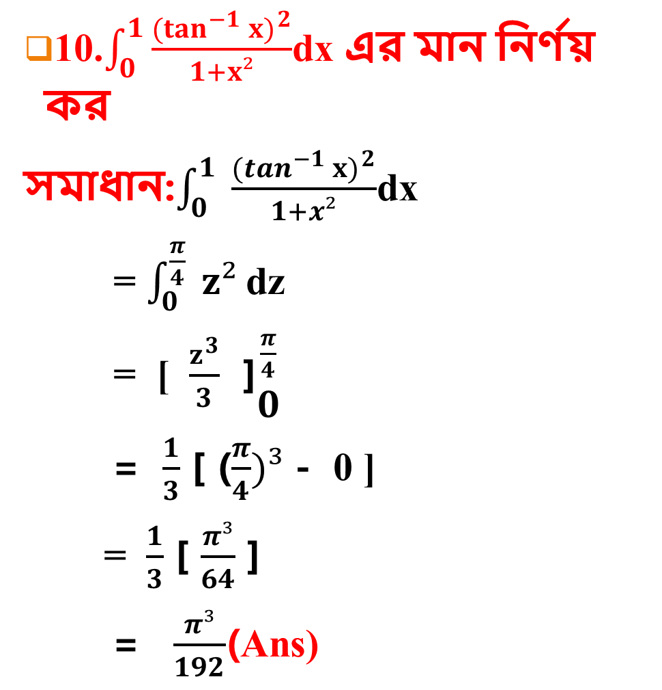
10.$\int_{0}^{1}{\frac{{{(tan}^{−1}{x)}}^{2}}{1+x²}}$dx এর মান নির্ণয় কর
সমাধান:$\int_{0}^{1}{ \frac{{{(tan}^{−1}{x)}}^{2}}{1+x²}}$dx
= $\int_{0}^{\frac{π}{4}}{ z² }$dz
= [ $\frac{z^{3}}{3}$ ]$\begin{matrix}\frac{π}{4} \\ 0\end{matrix}$
= $\frac{1}{3}$ [ ($\frac{π}{4})³$ - 0 ]
= $\frac{1}{3}$ [ $\frac{π³}{64}$ ]
= $\frac{π³}{192}$(Ans)
ধরি,
z = $\tan^{−1}{x}$
dz= $\frac{1}{1+x²}$ dx
লিমিট x = 0, z = 0
x = 1, z=$\frac{π}{4}$

Slide 8
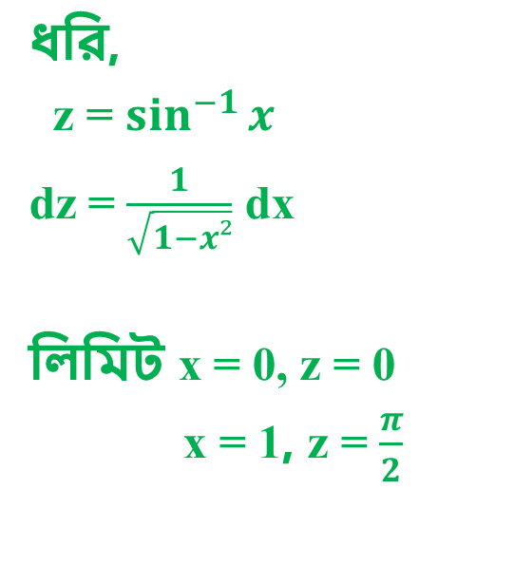
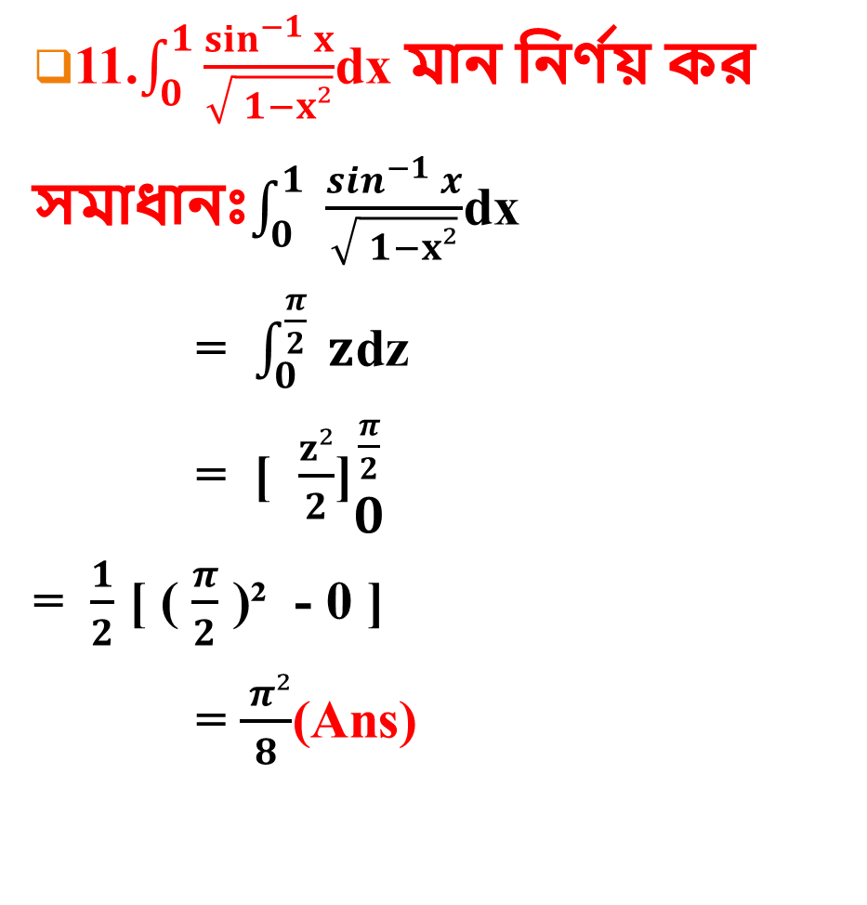
11.$\int_{0}^{1}{\frac{\sin^{−1}{x}}{\sqrt{ 1−x²}}}$dx মান নির্ণয় কর
সমাধানঃ$\int_{0}^{1}{ \frac{\sin^{−1}{x}}{\sqrt{ 1−x²}}}$dx
= $\int_{0}^{\frac{π}{2}}{ z}$dz
= [ $\frac{z²}{2}$]$\begin{matrix}\frac{π}{2} \\ 0\end{matrix}$
= $\frac{1}{2}$ [ ( $\frac{π}{2}$ )² - 0 ]
= $\frac{ π²}{8}$(Ans)
ধরি,
z = $\sin^{−1}{x}$
dz = $\frac{1}{\sqrt{1−x²}}$ dx
লিমিট x = 0, z = 0
x = 1, z = $\frac{π}{2}$

Slide 9

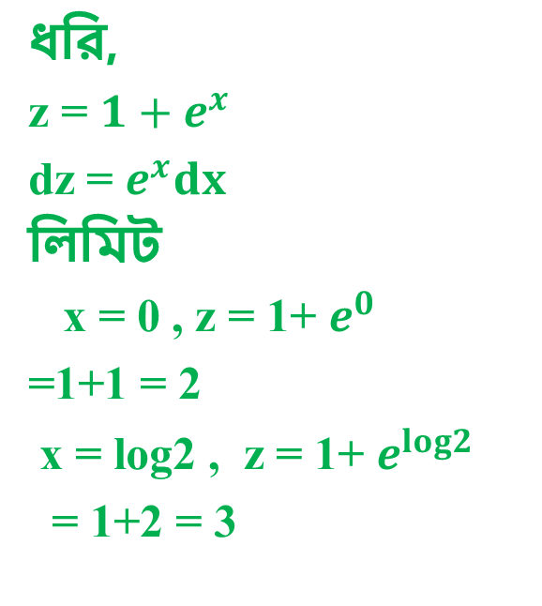
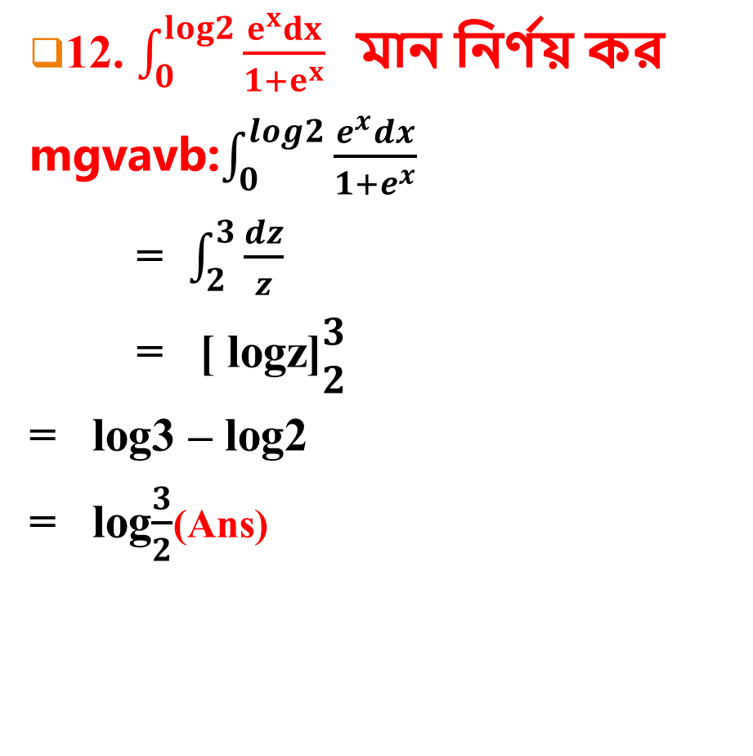
12. $\int_{0}^{log2}{\frac{e^{x}dx}{1+e^{x}}}$মান নির্ণয় কর
mgvavb:$\int_{0}^{log2}{\frac{e^{x}dx}{1+e^{x}}}$
= $\int_{2}^{3}{\frac{dz}{z}}$
= [ logz]$\begin{matrix}3 \\ 2\end{matrix}$
= log3 – log2
= log$\frac{3}{2}$(Ans)
ধরি,
z = $1+e^{x}$
dz = $e^{x}dx$
লিমিট
x = 0 , z = 1+ $e^{0}$
=1+1 = 2
x = log2 , z = 1+ $e^{log2}$
= 1+2 = 3

Slide 10


বাড়ির কাজ(১)
$\int_{0}^{√3}{\frac{dx}{1+x²}}$=কত?
$\int_{0}^{\frac{π}{2}}{sinxdx}$=কত?
$\int_{−1}^{1}{y^{2}}$dy= কত?
$\int_{1}^{e^{2}}{\frac{dx}{x}}$= কত?
$\int_{−\frac{π}{2}}^{\frac{π}{2}}{ dx}$= কত?
$\int_{−a}^{a}{{ 3x}^{2}}$dx= কত?
$\int_{0}^{2}{ e^{x}dx}$= কত?

Slide 11


বাড়ির কাজ(২)
মান নির্ণয় করঃ
$\int_{0}^{1}{x^{3}}\sqrt{1+3x⁴}$dx
$\int_{0}^{\frac{π}{2}}{\cos^{4}xdx}$
$\int_{0}^{\frac{π}{4}}{{cosxsin}^{3}xdx}$
$\int_{0}^{\frac{π}{2}}{\frac{cos³x}{\sqrt{sinx}}}$ dx
$\int_{0}^{π}{3\sqrt{1−cosx }}$sinxdx
$\int_{0}^{1}{\frac{{{(tan}^{−1}{x)}}^{2}}{1+x²}}$dx
$\int_{0}^{1}{\frac{\sin^{−1}{x}}{\sqrt{ 1−x²}}}$dx

Slide 12

THANK YOU

